Slide 1
Тема исследования: «Система формирования условий для развития личностных универсальных учебных действий учащихся в начальной школе» (результаты 2 года работы)
Инновационный продукт: УМК
«Сопровождение личностного самоопределения
младшего школьника»
Научный
руководитель:
к.п.н. Гутник И.Ю.
Учителя члены РЭП:
Антипова Ю.А, Валяева Е. Б.,
Лунякова М. В., Матвеева Т. В.,
Сергеева. С. А., Слуцкер М. К.,
Тарасова Т. В.,
Филиппова С. М.

Slide 2
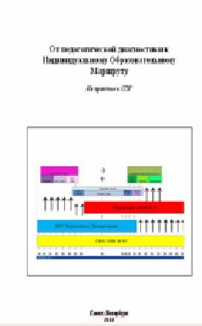
Пояснительная записка:
Наша школа уже имеет опыт работы по сопровождению самоопределения ученика.
Итогом предыдущих трех лет ОЭР является инновационный продукт «Диагностический комплекс по сопровождению самоопределения ученика» и УМК по его внедрению. Коллектив учителей-экспериментаторов считает целесообразным сохранить общее направление исследования – самоопределение ученика, но при этом сосредоточиться на создании условий для личностного самоопределения ученика.

Slide 3
Цель исследования:
Цель ОЭР - разработка и внедрение системы условий, направленных на развитие личностных УУД учеников начальной школы

Slide 4
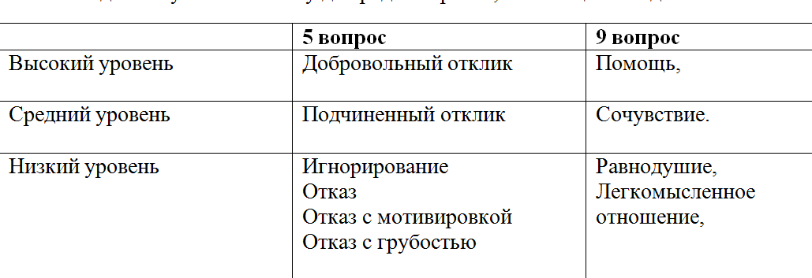
Итоги 1 года исследования:
Цель 1 этапа: разработка необходимых теоретических положений по проблеме
развития личностных
УУД младших школьников,
диагностика и создание модели инновационного продукта
Метод
коллизийных
ситуаций.
«Сколько голов, столько умов?»
определение ЦОЕ класса
Сочинение
родителей
«Мой
ребенок».
Монографические
характеристики
наиболее
проблемных
учеников

Slide 5
Итоги 2 года исследования:
Цель 2 этапа: Разработка и частичное внедрение системы условий, необходимых для развития личностных УУД в начальной школе
«Условия - это совокупность того, что нужно создать, сделать, реализовать при достижении планируемых результатов» Суртаева Н.Н.

Slide 6
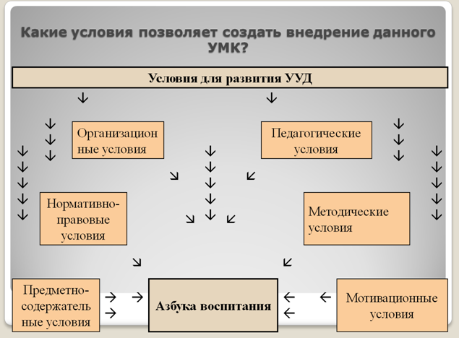

Slide 7
В этом учебном году мы сконцентрировались на разработке и частичном внедрении трех групп условий:
Условия для развития УУД
↓ ↓ ↓ ↓ ↓ |  | ↓ ↓ ↓ |  | ↓ |  |  |  |  |  |  |  |  | ↓ ↓ ↓ ↓ ↓ |  |  | ↓ |  |  |  |  |  |  | ↓ ↓ ↓ |  | ↓ ↓ ↓ ↓ ↓
 |  |  |  | Организационные условия |  |  |  |  |  |  |  |  |  |  |  | Педагогические условия
 |  |  |  |  |  |  |  |  |  |  |  |  |  |  | 
 |  | Нормативно-правовые условия |  |  |  |  |  |  |  |  |  |  |  |  |  |  |  | Методические условия
 |  |  |  |  |  |  |  |  |  |  |  |  |  |  |  |  | 
Предметно-содержательные условия |  |  |  |  |  | → → → |  |  |  | Азбука воспитания |  |  |  |  |  |  | ← ← ← |  |  | Мотивационные условия

Slide 8
Инновационный продукт:
УМК
«Сопровождение личностного самоопределения
младшего школьника»
Методические рекомендации для учителя
ЭОРы
Рабочая
тетрадь для ученика

Slide 11
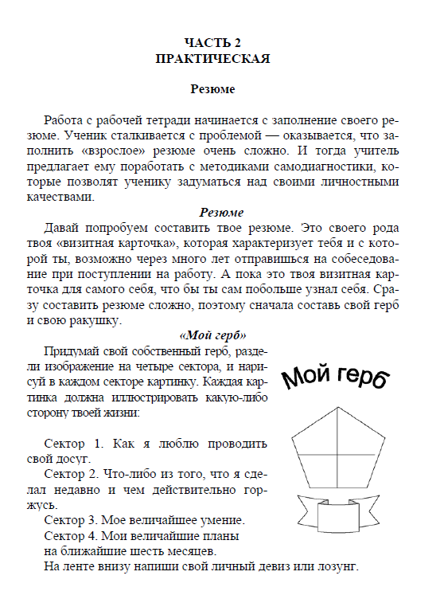
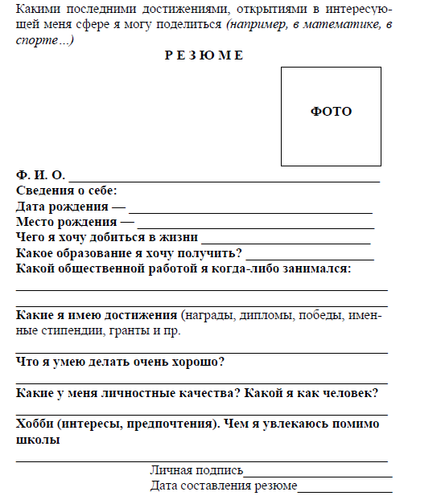
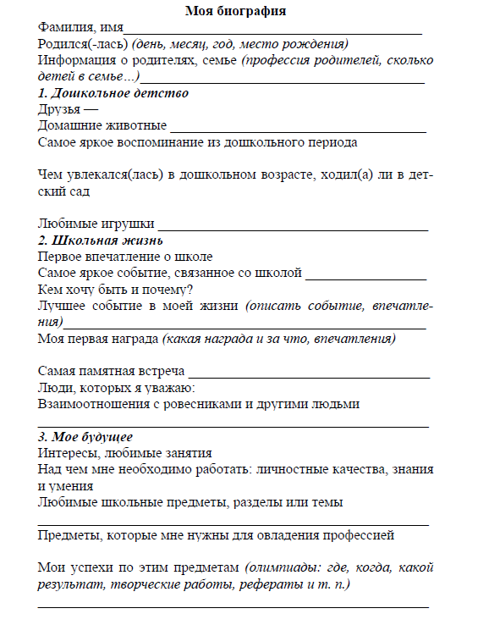

Slide 12
Почему «практикум» ?
Практикум
ПРА́КТИКУМ
(в педагогике)
(от греч. praktikos –
деятельный).
Особый вид
учебных занятий,
имеющих целью
практическое усвоение
основных положений
какого-нибудь предмета.
ПРАКТИКУМ
РЕФЛЕКСИВНЫЙ
(в психологии) –
способ диагностики и развития
значимых
качеств личности.
Методика П.р. основана
на моделировании
ситуаций затруднения
в деятельности
и актуализации
рефлексивных процессов.
.

Slide 13
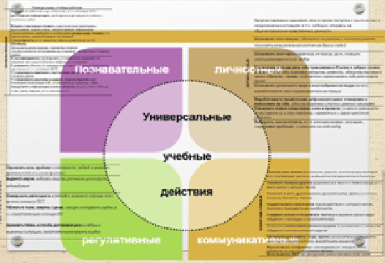
Отбор содержания практикумов
На чем основывались?
Мнение
родителей
Сочинение «Мой ребенок»
ФГОС
Личностные УУД по современным ФГОС кореллируют с показателями воспитанности и выходят на формирование личностных качеств и нравственных ценностей
Данилюк А.Я.
Кондакова А.М.
Концепция духовно-нравственного
развития российских школьников
Щуркова
Н.Е
Изучение критериев, показателей и
уровней воспитанности
школьников

Slide 14
Темы практикумов

Slide 15
Принципы:
Возрастосообразности
1
Светскости
2
Диагностичности
3
Рефлексивности
4
Визуализации
5
У
Приобщения к чтению
6

Slide 16
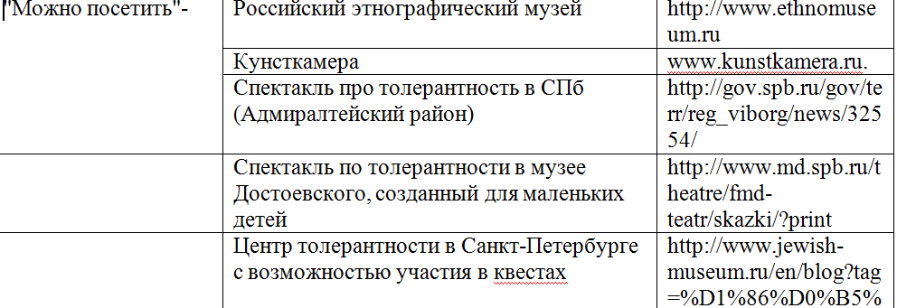
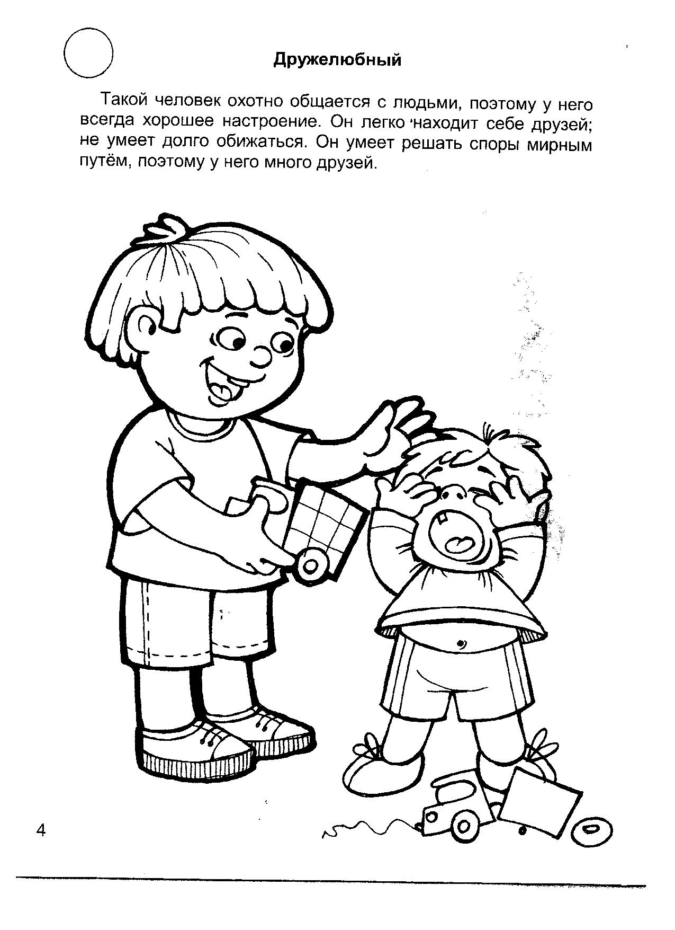
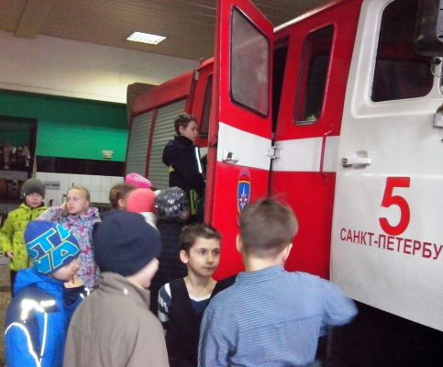
Части практикума
Практикум
Состоит из
«Выездной
части». Для возможности
ее организации
на ЭОРе размещены
электронные ссылки
с указанием
ресурсов образовательной
среды города
Санкт-Петербурга
для каждого из
практикумов
(экскурсий,
музеев, выставок,
театров и пр.)
«Внутришкольной
части»
.

Slide 17
Проектирование структуры практикума в соответствии с таксономией целей Б.Блума в аффективной области
Распространение ценностной
ориентации на деятельность
Этап решения
проблемы
Рефлексивный
Организация
ценностных ориентаций
Практический
Усвоение ценностной
ориентации
Теоретический
Эмоциональный
Реагирование, отклик
Проблемный этап
Восприятие

Slide 18
Структура воспитательного практикума:
Проблемный этап
Задача, притча,
проблемная ситуация
Теоретический этап
Рассказ учителя
Этапы
воспитательного
практикума
Этап эмоционального
осмысления
Отрывки из х/ф,
Мультфильмов;
книг
Практический этап
Игра, создание схемы,
памятки, алгоритма
-
Рефлексивный этап
Самодиагностика
ученика
Этап решения
задачи
Продуктивное
решение

Slide 19
Структура воспитательного практикума:
Проблемный этап
10-14 мин.
Теоретический этап
6-10 мин.
Этапы
воспитательного
практикума
10-20 мин.
Этап эмоционального
осмысления
Практический этап
10-20 мин.
-
Рефлексивный этап
14-18 мин.
Этап решения
задачи
10-14 мин.

Slide 20
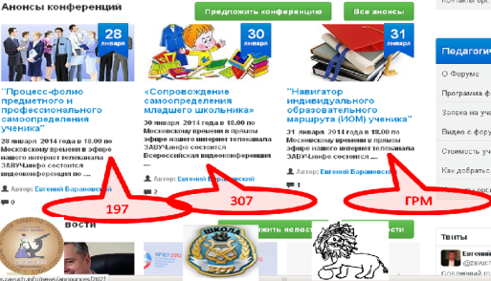
Краткое описание конкретных действий, событий, проведенных в рамках реализации проекта ОЭР за отчетный период
1.Проведение обучающих семинаров для учителей по теме ОЭР
2.Работа трех ВТК (временных трудовых коллективов) в течении года
3.Экспертиза практикумов магистрантами РГПУ им. А.И.Герцена
4. Выступление с презентацией по теме ОЭР на Ярмарке инновационных идей в ИМЦ Адмиралтейского района
5. Проведение обучающего семинара для магистрантов кафедры педагогики РГПУ им. А.И.Герцена
6. Участие в работе сетевого проекта «Диагностическая школа» (ГРМ, 197 и 307 школы)
7. Публикация 2 статей по теме эксперимента.
8. Разработка оригинал-макета и публикация учебно-методических рекомендаций для учителей
начальной школы по организации внеурочной
деятельности.

Slide 21
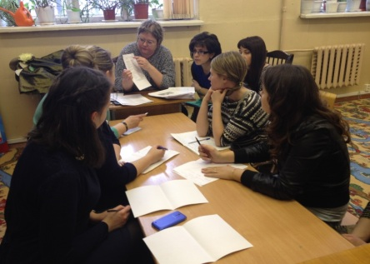
Экспертиза практикумов

Slide 22
Цель третьего этапа
Разработка рабочей тетради «Азбука воспитания» для учеников 3-4 классов.

Slide 23
Благодарим за внимание!
.

Slide 24
Познавательные
личностные
Универсальные
учебные
действия
регулятивные
коммуникативные

